Slide 1
PR_system
9주차 중간발표
https://github.com/orgs/AIT-Project/
담당교수 : 김일민 교수님
1194007 김용희 (팀장) / 1194006 김성택
18 박세진 / 1194022 성세빈

Slide 2
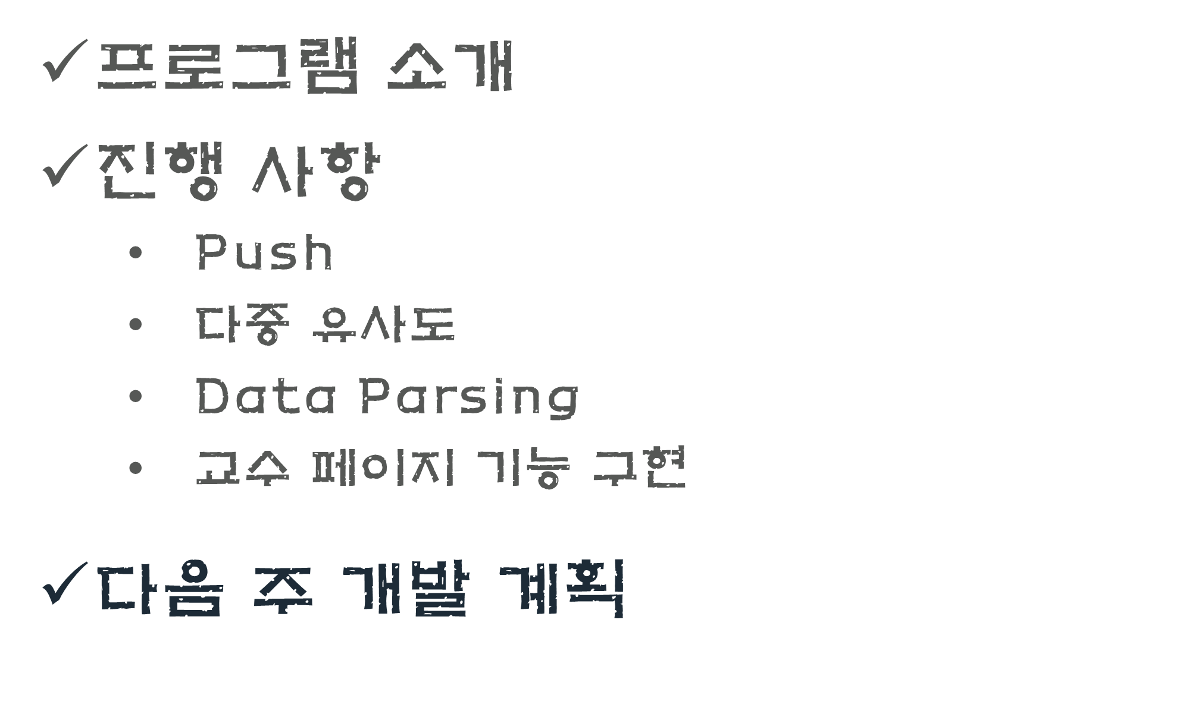
PRsystem
INDEX

Slide 3
프로그램 소개
Chapter1. 프로그램 소개
기존의 과제 제출 방식을 벗어나 동료간 과제물에 대한
평가 및 피드백을 통해 해당 과목의 이해도를 증진시키는 프로그램

Slide 4
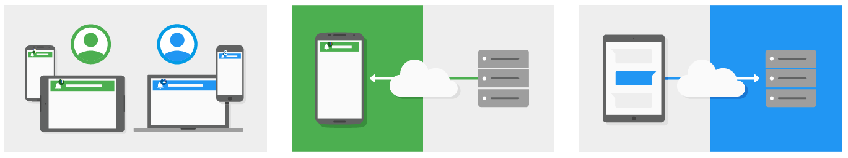
  Push
Chapter2. 진행 사항
  Google Cloud Messaging
Google에서 제공하는 GCM서버를 통한 메시지 발송 서비스

Slide 5
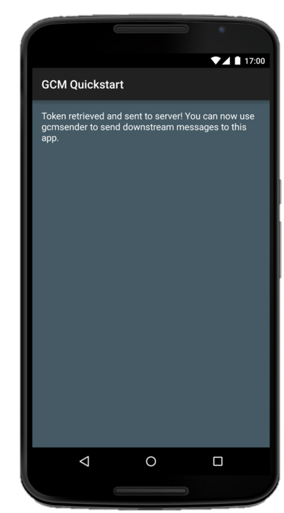
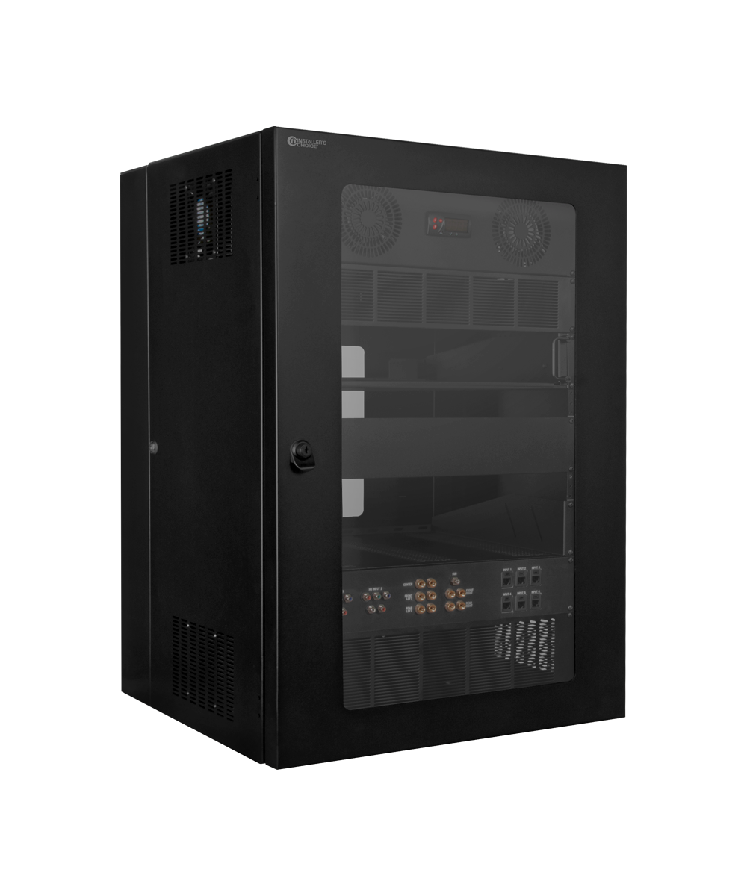

  Google Cloud Messaging
Chapter2. 진행 사항
Server
GCM
GCM
GCM
API Key / Message
/ Token
Push

Slide 6
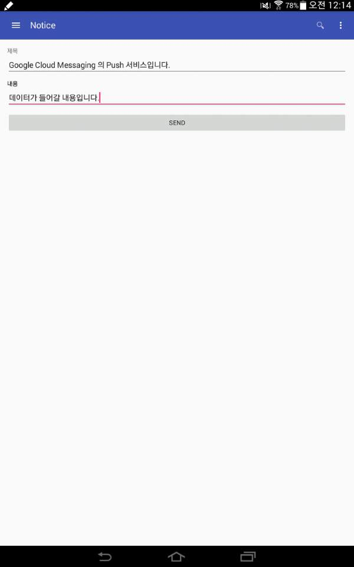
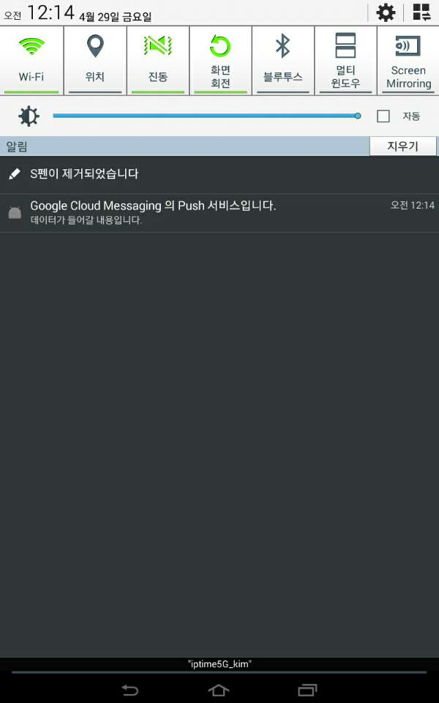
  Push(결과 화면)
Chapter2. 진행 사항

Slide 7
  다중 유사도
Chapter2. 진행 사항
과제 입력 및 저장
폴더 지정
폴더 내 모든 파일 유사도 검사
1194007.txt
1194008.txt
1194009.txt
.
.
.
AndroidProgramming
/1194007
AndroidProgramming_004

Slide 8
  다중 유사도(결과 화면)
Chapter2. 진행 사항
Please enter Folder name:AndroidProgramming_004
Compare 1194007.txt to 1194008.txt
------------------------------------------
LineByLine Comparar : 90.49%
Function by Function Comparar : 92.93%
Comparar based on regex transformation : 100.00%
CosineSimilarity Comparar : 99.89%
------------------------------------------
Compare 1194007.txt to 1194009.txt
------------------------------------------
LineByLine Comparar : 0.00%
Function by Function Comparar : 0.00%
Comparar based on regex transformation : 20.70%
CosineSimilarity Comparar : 54.52%
------------------------------------------
Compare 1194007.txt to 1194010.txt
------------------------------------------
LineByLine Comparar : 100.00%
Function by Function Comparar : 92.93%
Comparar based on regex transformation : 100.00%
CosineSimilarity Comparar : 100.00%
------------------------------------------
Compare 1194007.txt to 1194011.txt
------------------------------------------
LineByLine Comparar : 76.05%
Function by Function Comparar : 93.71%
Comparar based on regex transformation : 99.57%
CosineSimilarity Comparar : 99.67%
------------------------------------------
Compare 1194007.txt to 1194012.txt
------------------------------------------
LineByLine Comparar : 0.76%
Function by Function Comparar : 5.92%
Comparar based on regex transformation : 32.80%
CosineSimilarity Comparar : 90.72%
------------------------------------------
Compare 1194007.txt to 1194013.txt
------------------------------------------
LineByLine Comparar : 0.00%
Function by Function Comparar : 0.27%
Comparar based on regex transformation : 34.09%
CosineSimilarity Comparar : 79.52%
------------------------------------------
Compare 1194007.txt to 1194014.txt
------------------------------------------
LineByLine Comparar : 0.00%
Function by Function Comparar : 7.01%
Comparar based on regex transformation : 25.01%
CosineSimilarity Comparar : 87.47%

Slide 9
  Data Parsing이란?
Chapter2. 진행 사항
다른 형식의 저장된 데이터를 원하는 형식의 데이터로 만드는 것
Ex) DOM, SAX, PULL, JSON

Slide 10
  JSON Data Parsing의 장점
Chapter2. 진행 사항
기존의 XML보다 길이 짧아 속도 빠름
텍스트를 읽고 쓸 수 있는 모든 언어나 플랫폼에서 가능
라이브러리 형태로 제공되므로 직접 파싱 할 필요가 없음

Slide 11
  Data Parsing 과정
Chapter2. 진행 사항
데이터 요청
Android
Servlet
Database
스레드 내에서 요청
search
데이터 응답
Android
Servlet
Database
Json으로 작성된 jsp
data

Slide 12
  Data Parsing 과정(Android)
Chapter2. 진행 사항
Json 객체
Pasing 함수
배열 저장
Adapter 객체
CustomView 출력

Slide 13


교수 메인 페이지 기능 구현
Chapter2. 진행 사항
MySQL DB
MVC패턴의 model 역할
교수의 과목/과제/공지/학생 Data 관리
Servlets
MVC패턴의 Controller 역할
교수 Data 동적 관리

Slide 14

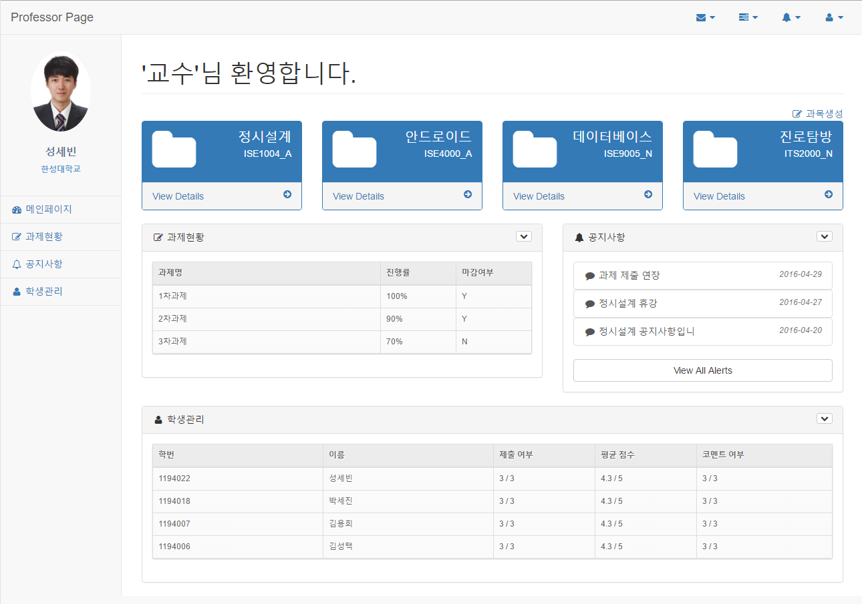
교수 메인 페이지 기능 구현
Chapter2. 진행 사항
Client Language
MVC패턴의 View 역할
과목 정보 출력
View Details 클릭 시 해당 과목에 대한
과제현황/공지사항 정보를 출력
학생관리 진행중

Slide 15

다음 주 개발 계획
Chapter3. 다음 주 개발 계획
App Icon 제작
Android 페이지 구현
페이지 별 Data Parsing
학생 웹 페이지 세부 기능 구현
웹 Push 기능 구현

Slide 16
THANK YOU

